Slide 1


Základní škola a Mateřská škola generála Pattona Dýšina, příspěvková organizace
AUTOR: Mgr. Jitka Křížková, MBA
NÁZEV: VY_32_INOVACE_1C_05
TÉMA: SLAVNÍ MATEMATIKOVÉ
ČÍSLO PROJEKTU: CZ. 1. 07/ 1. 4. 00/ 21. 1843

Slide 2
Anotace
Prezentace seznamuje žáky druhého stupně základní školy, studenty středních škol a jejich učitele se životopisnými údaji o matematikovi. Informuje o jeho přínosu pro matematiku, připomíná poučky, které souvisí s jeho zkoumáním a odkazuje na školskou matematiku.
Autorem materiálu a všech jeho částí, není-li uvedeno jinak, je Mgr. Jitka Křížková, MBA.

Slide 3
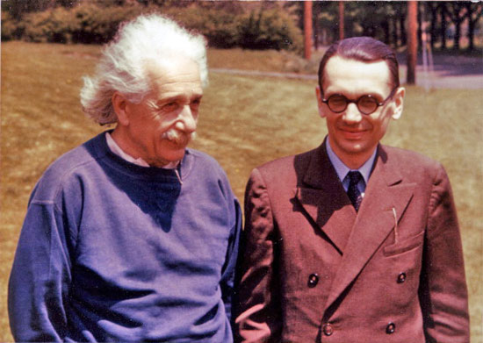
Kurt Gödel
Kurt Gödel(28. dubna 1906, Brno, Rakousko-Uhersko – 14. ledna 1978, Princeton, USA)
Byl matematik rakouského původu, který se stal jedním z nejvýznamnějších logiků všech dob.
Významné jsou i jeho příspěvky ve fyzice a ve filosofii matematiky.

Slide 4
Život
Narodil se 28. dubna 1906 jako druhé dítě Marianny a Rudolfa Gödelových v Brně, které bylo tou dobou součástí Rakouska-Uherska.
Rodina mluvila německy jako tehdy podstatná část brněnských obyvatel.
Byl ředitelem v textilní továrně, na tuto pozici se vypracoval díky své píli a umu; patentoval několik vynálezů v oboru textilních strojů.
Matka Marianne podporovala své syny Kurta a staršího Rudolfa v úctě ke vzdělání a intelektuálních zájmech.

Slide 5
Matematická logika
V intelektuálním prostředí Vídně vytvořil své průlomové dílo – objevil a formuloval dva teorémy o neúplnosti.
Kódování spolu se zavedením rekurzívních funkcí „převádí logiku na aritmetiku“ a některé části Gödelova důkazu připomínají to, čemu dnes říkáme programovací jazyk počítačů (podobný jazyku Lisp).
Další inovací je zvláštní použití Cantorovy diagonální metody, která je jednou ze základních technik teorie množin.

Slide 6
Logika a filosofie
Po Einsteinově smrti v roce 1955 se obrátil opět k logice a zajímá se zejména o Husserlovu filosofii.
Na sklonku života zpracoval v podobě sledu formulí s minimálním komentářem logický postup, který lze chápat jako zpřesnění a doplnění úvahy Anselma z Canterbury označované za „ontologický důkaz boží existence“.
Tento „Gödelův ontologický důkaz“ byl uveřejněn až po jeho smrti a jeho význam je dosud předmětem diskusí logiků, teologů i filozofů.

Slide 7
Použité zdroje
Obrázky z otevřené galerie Microsoft Office.
BEČVÁŘ, J. a FUCHS, E. Historie matematiky I: Seminář pro vyučující. 1. vyd. Jevíčko: ČVUT Brno, 1991.
BEČVÁŘ, J. a FUCHS, E. Historie matematiky II.: Seminář pro vyučující. 1. vyd. Praha: Prometheus, 1997. ISBN ISBN 80-7196-046-2.
BEČVÁŘ, J. a FUCHS, E. Matematika v proměnách věků I. 1. vyd. Praha: Prométheus, 1998. ISBN 80-7196-107-8.
BEČVÁŘ, J. a FUCHS, E. Matematika v proměnách věků II. 1. vyd. Praha: Prométheus, 2001. ISBN 80-7196-218-X.
BEČVÁŘ, J. a FUCHS, E. Matematika v proměnách věků III. 1. vyd. Praha: Prométheus, 2004. ISBN 80-7285-040-7.
BEČVÁŘ, J. a FUCHS, E. Matematika v proměnách věků IV. 1. vyd. Praha: Prométheus, 2007. ISBN 978-80-7204-536-5.
BEČVÁŘ, J. a FUCHS, E. Matematika v proměnách věků V. 1. vyd. Praha: Prométheus, 2007. ISBN 978-80-7378-017-3.

